Slide 1
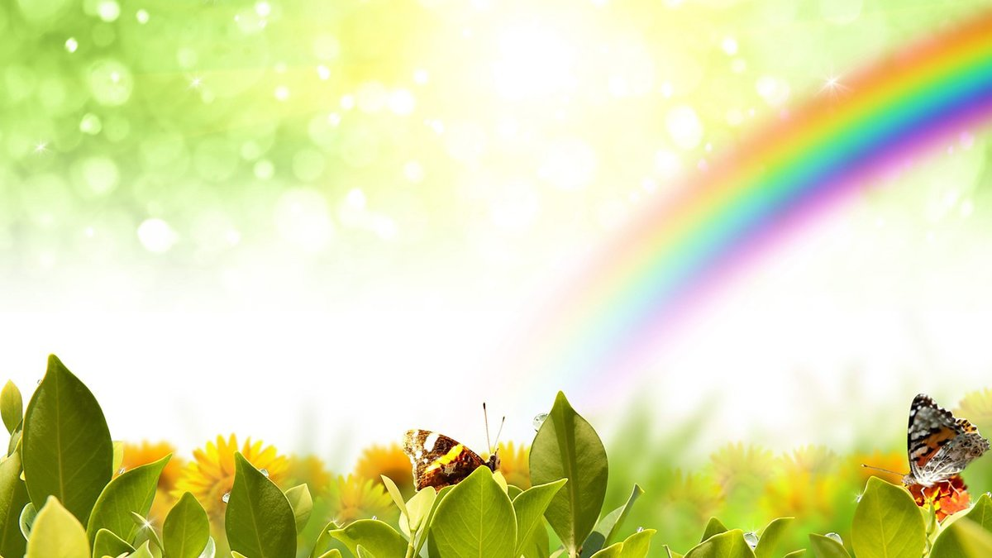
Мир природы
Подготовительная к школе группа
« «Красная книга» - сигнал опасности»
Выполнили :
Маркелова О.Н.
Ингелевич Е.Ю.

Slide 2
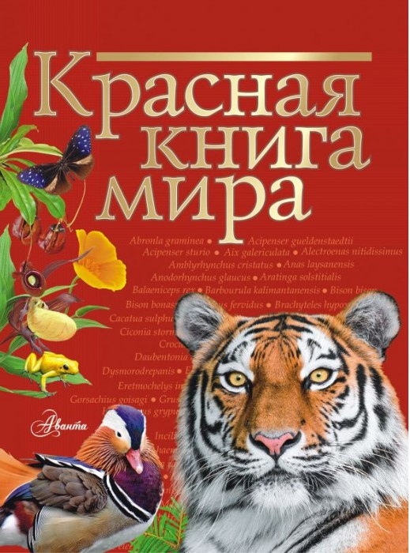
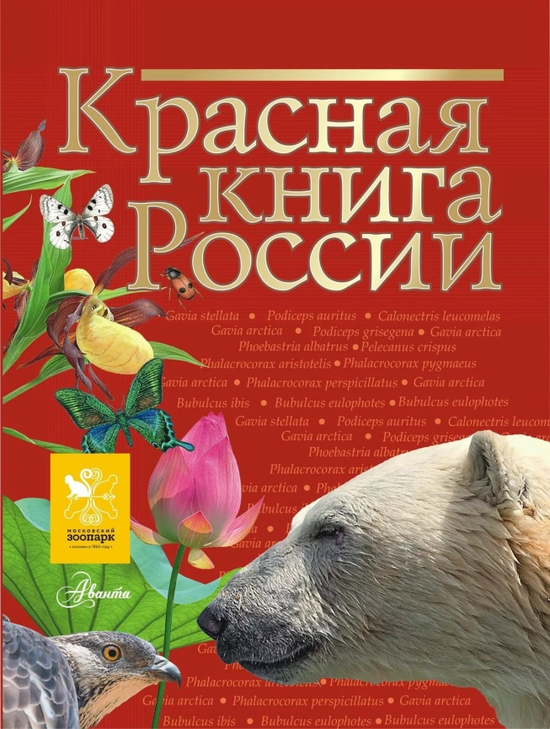
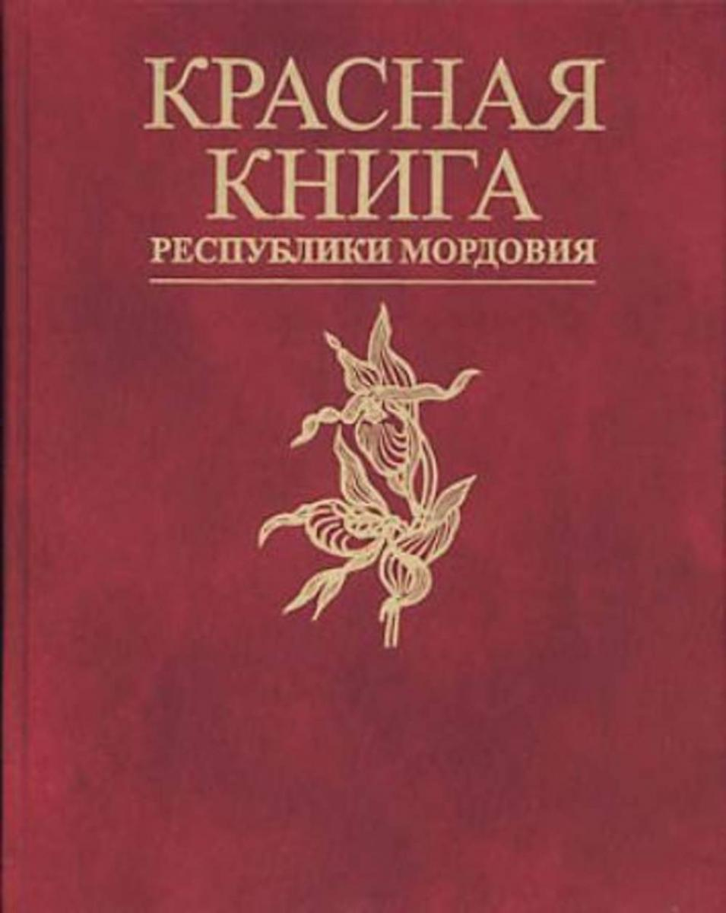
Програмное содержание: Дать детям представление о том, что люди, плохо зная природу, погубили много растений и животных.
Познакомить детей с Красной книгой, охраняемыми растениями, животными.(в том числе и относительно своего региона)

Slide 3
I часть занятия
Красная книга Мордовии

Slide 4
Красная книга Мордовии

Slide 6
Многие красивые растения стали сегодня редкостью, многим животным грозит полное исчезновение с лица Земли, и поэтому эти растения и животные занесены в особую книгу, она называется «Красная книга». Еще недавно, все эти растения и животные были широко распространены в природе.

Slide 7
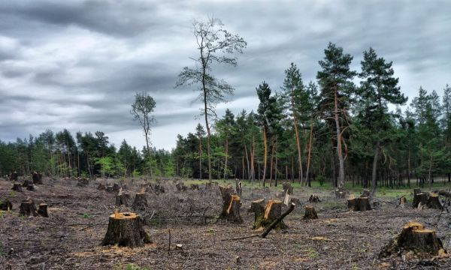
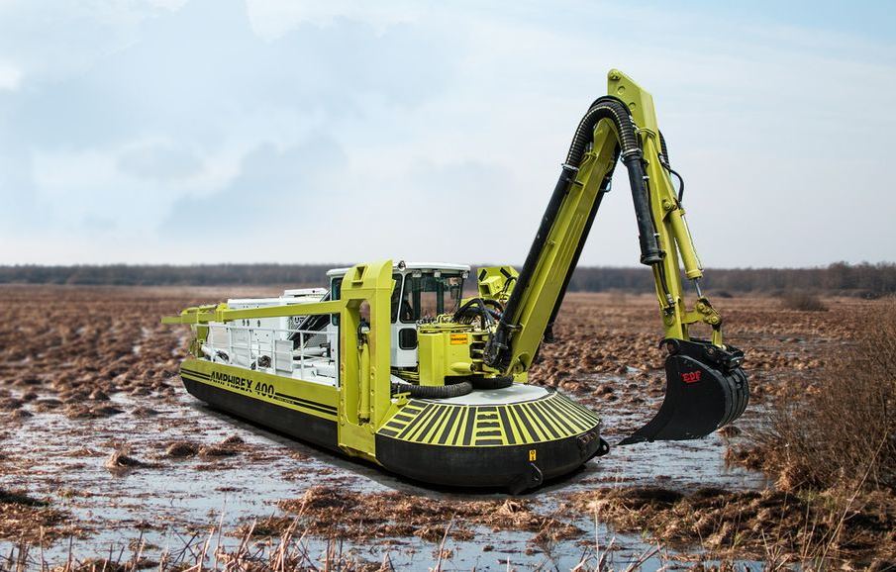
Активная,
необдуманная деятельность человека:
-уничтожение лесов,
-осушение болот,

Slide 8
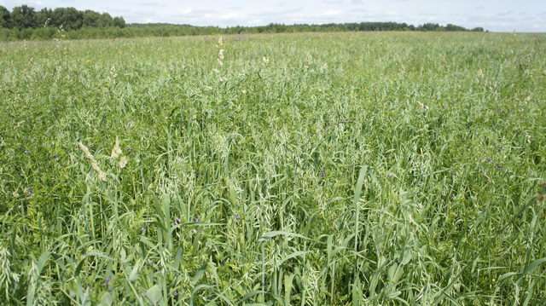
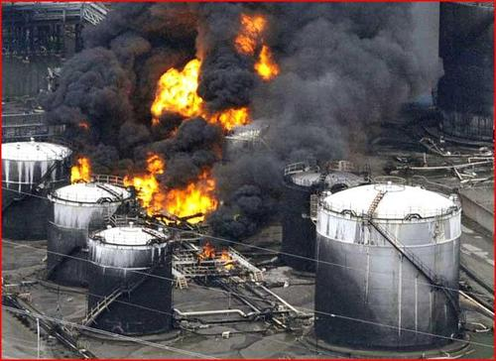
сенокосы до созревания семян-
техногенные катастрофы-

Slide 9
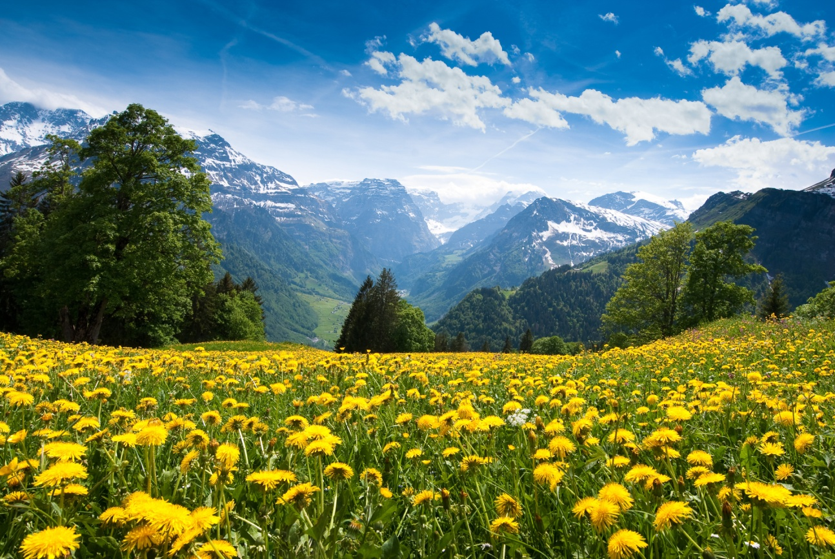
Привели к плачевному результату.
Многие виды животных и растений исчезли,
а многие, на грани исчезновения.
То есть очень мало, их нужно сохранить и сберечь.

Slide 10
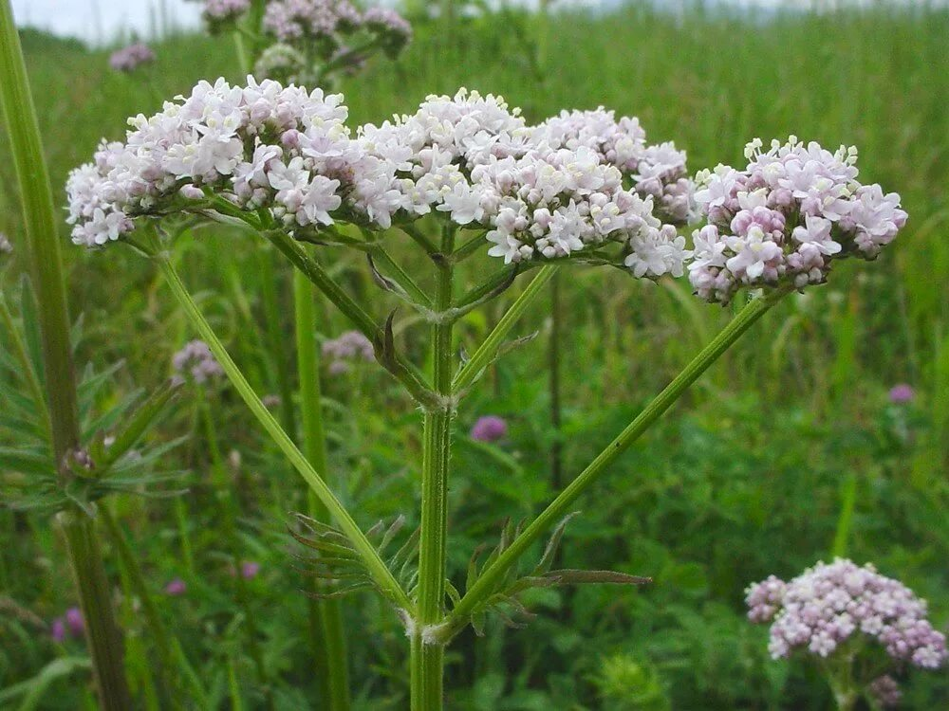
Из-за неумеренных сборов в Красной книге оказались многие лекарственные растения например: валериана.

Slide 11
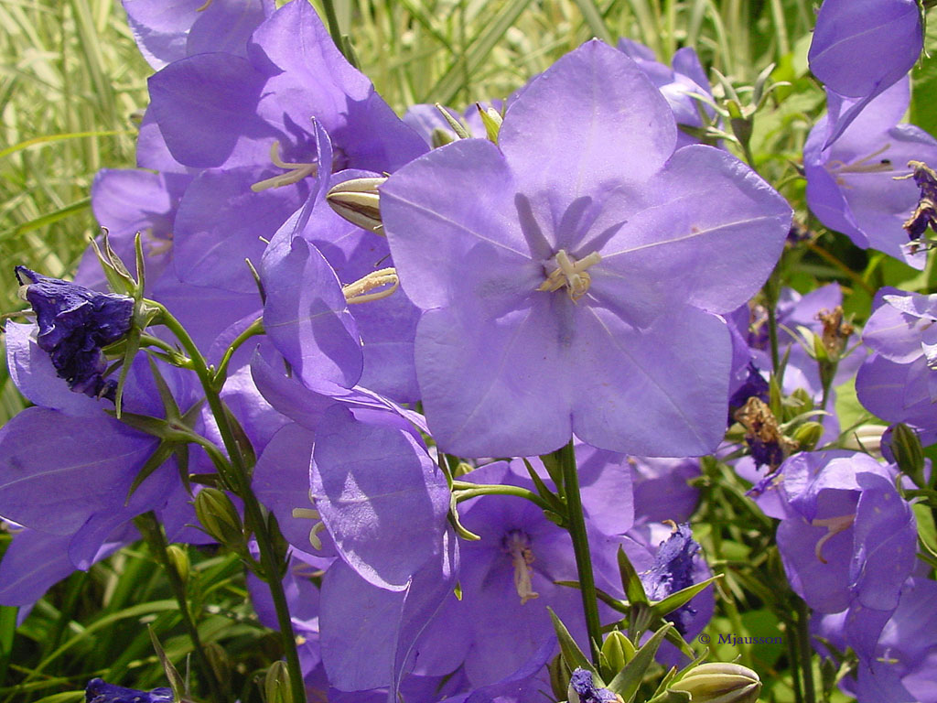
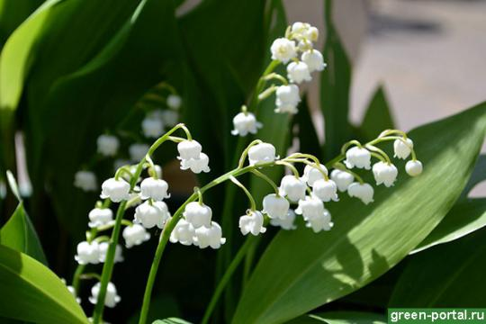
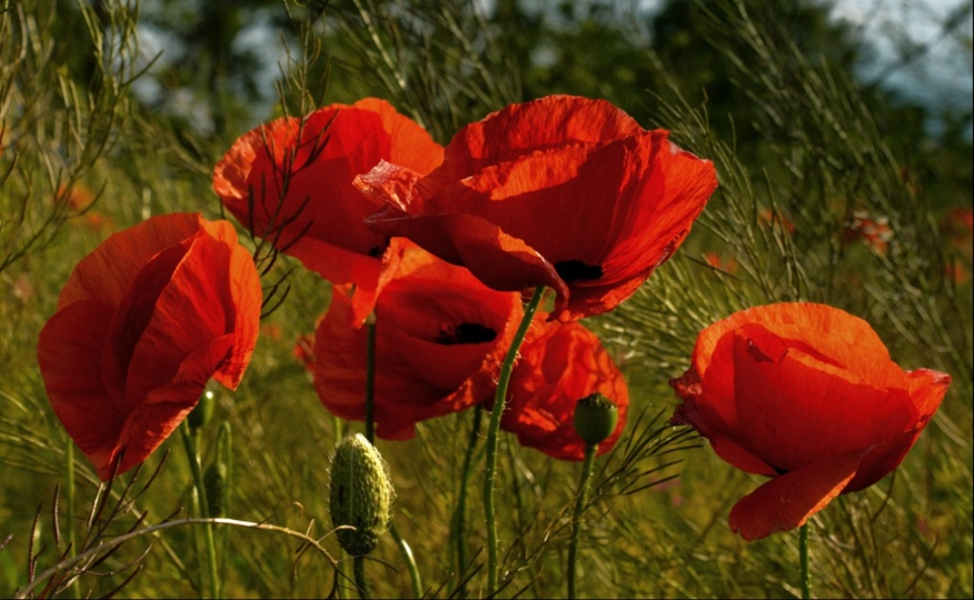
Редкими стали многие виды колокольчиков, ландышей, степных маков

Slide 12
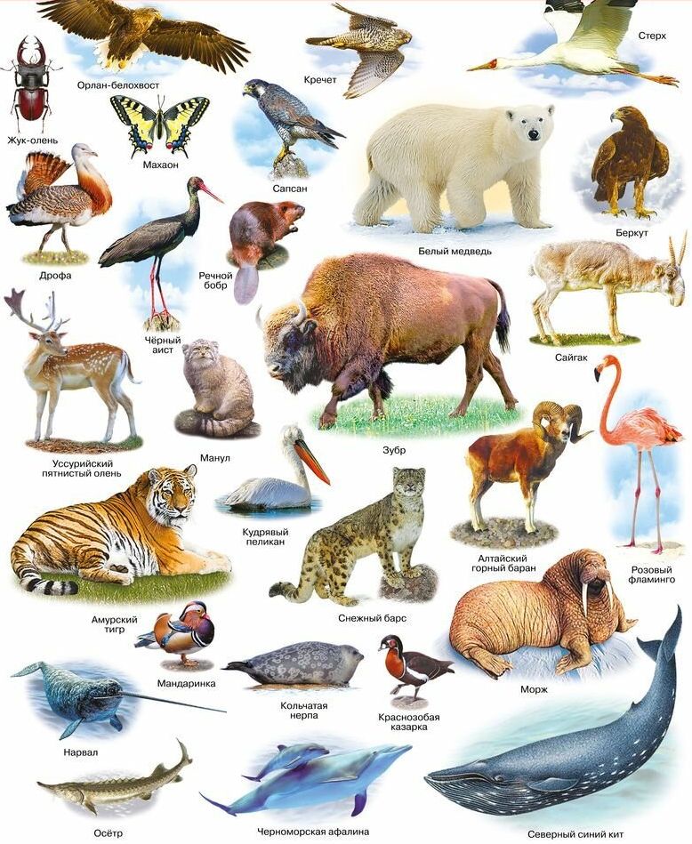
Многих животных
тоже осталось мало
в природе,
поэтому они тоже
Занесены
в Красную книгу:

Slide 13
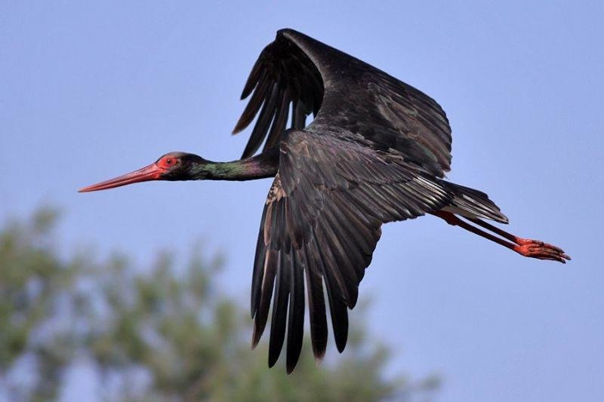
Сычик- воробей-
Черный аист-

Slide 14
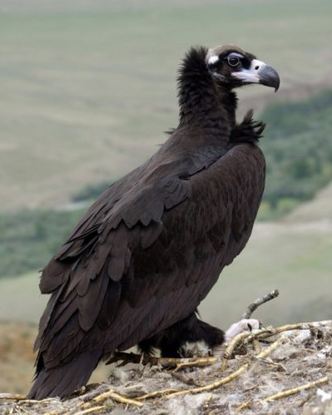
-Черный гриф
Болотная цапля-

Slide 15
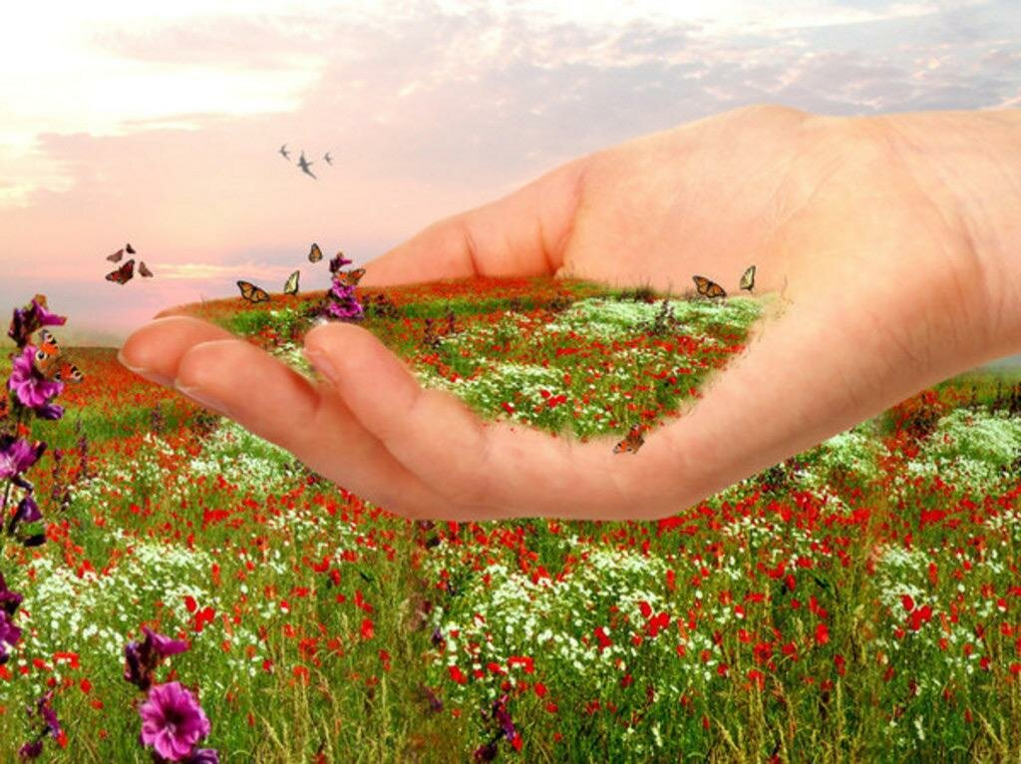
А ведь растения, животные- это наша природа. Красота, которую дарит природа - бесценна.

Slide 16
стихотворение В.В. Зотова
Если деньги накопить,
Можно многое купить-
Дам, одежду и завод.
Самолет и пароход.

Slide 17
- А есть ли что-нибудь такое, чего нельзя купить?
(читаем следующее четверостишие, чтобы помочь детям правильно ответить на вопрос).
Но нельзя купить росу,
Птичье пение в лесу
И не спрятать в кошелек
Родничок и тополек.

Slide 18
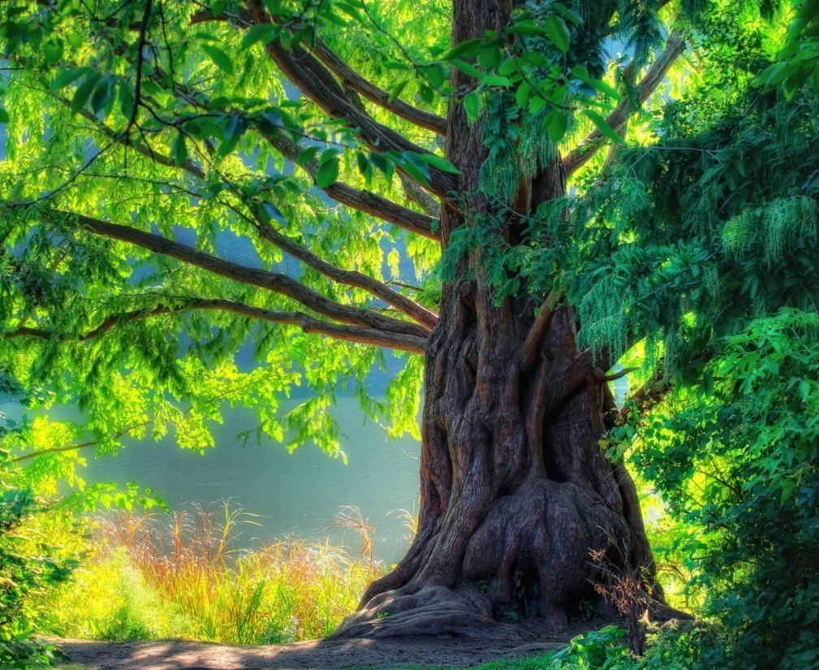
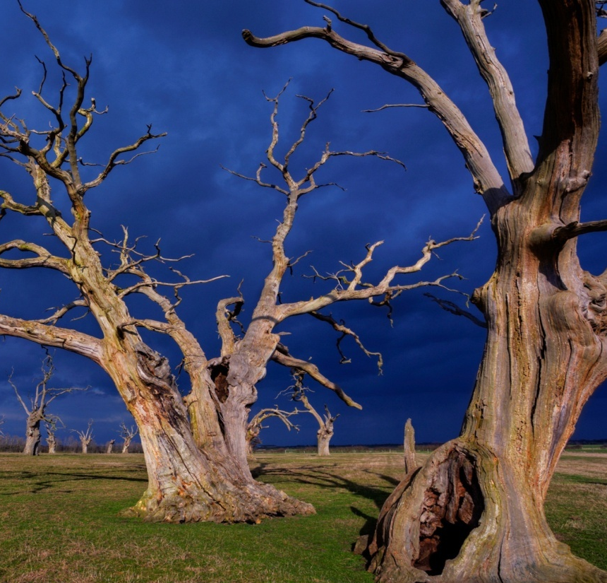
Ни за какие деньги нельзя купить большое красивое дерево, дуб или ель, его надо посадить и приложить немало усилий, чтобы оно выросло.
Как редко мы задумываемся над этим

Slide 19
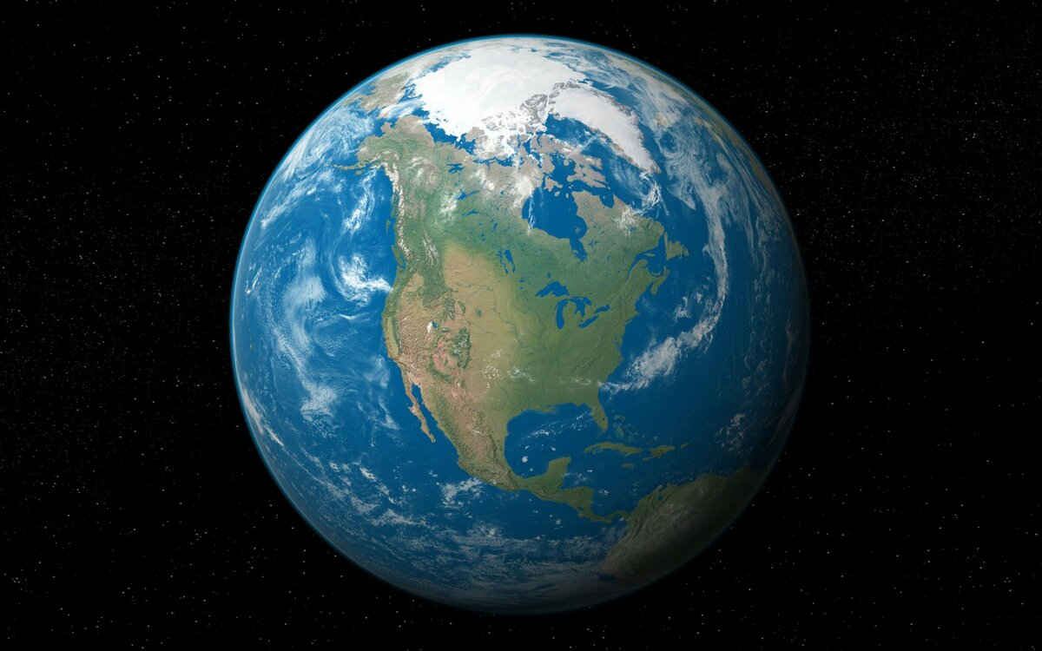
Нужно не только самому бережно относится к природе и ее богатствам, но и останавливать других, тех, кто относится к природе потребительски не бережет ее лес, животных, растений, птиц.
Дерево, трава и птица
Не всегда сумеют сами защититься
Если будут уничтожены они
На планете мы останемся одни.

Slide 20
Вопросы детям:
Зачем человек создал (написал) «Красную книгу» и о чем она нам может рассказать?
Из-за чего на планете Земля стали исчезать некоторые виды животных, птиц, растений?
Почему человек должен бережно относится ко всему живому вокруг (птицам, зверям, деревьям, растениям)?
Как человек должен вести себя по отношению к живой природе?

Slide 21
Экологический тренинг
Педагог: Ребята! Представьте себя деревьями (каждый выбирает свое любимое дерево из уже знакомых детям, и каждую услышанную от педагога фразу пытается продемонстрировать жестами.
- Мои корни глубоко вросли в землю
- Мой ствол, мои ветки тянуться к солнцу
Это деревья в лесу.
Локти согнули, кисти встряхнули
Ветер сбивает росу
Плавно руками помашем
Это к нам птицы летят.
Как они сядут, покажем-
Крылья мы сложим назад.

Slide 22
II часть занятия
Рассмотреть дополнительно картинки с изображением исчезающих видов растений и животных.
Обязательно вместе с детьми произнести называния животных и растений изображенных на картинках. Затем предлагаем детям нарисовать понравившееся животное, птицу или растение акцентируя внимание на том, что, мы сейчас рисуем уже занесено человеком в «Красную книгу».

Slide 23
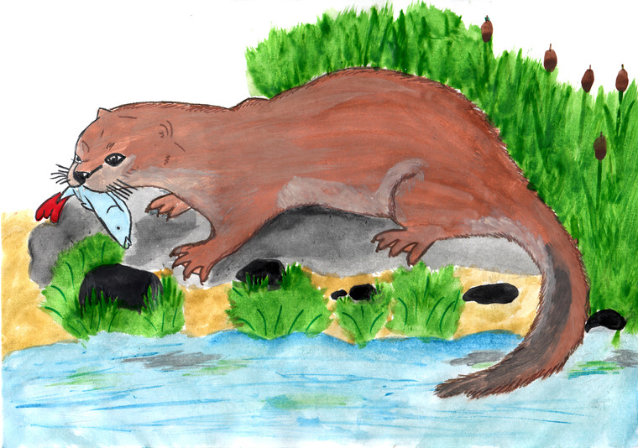
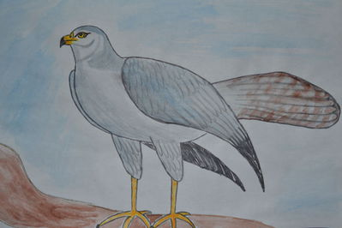

Slide 24
Спасибо!

